Slide 1
9-sinf
Fizika
Mavzu: Yoqilg‘ining solishtirma yonish issiqligi
O‘qituvchi:
Toshkent shahar Uchtepa tumani 287-maktab fizika fani o‘qituvchisi
Xo‘jayeva Maxtuma Ziyatovna.

Slide 2
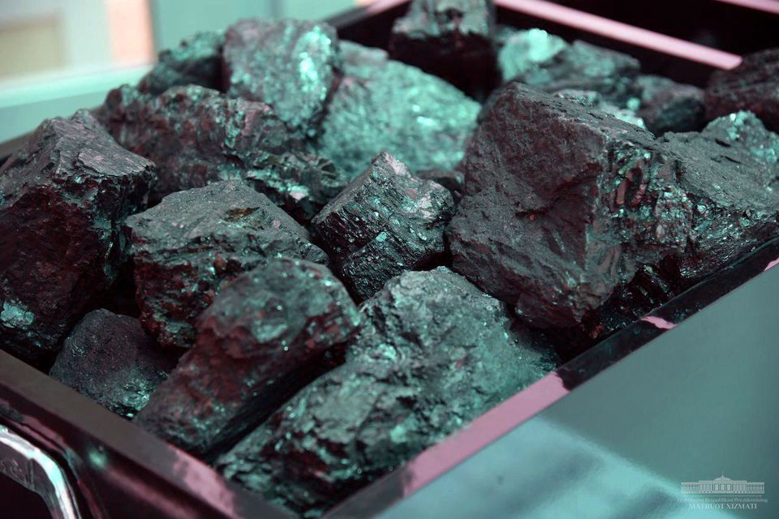
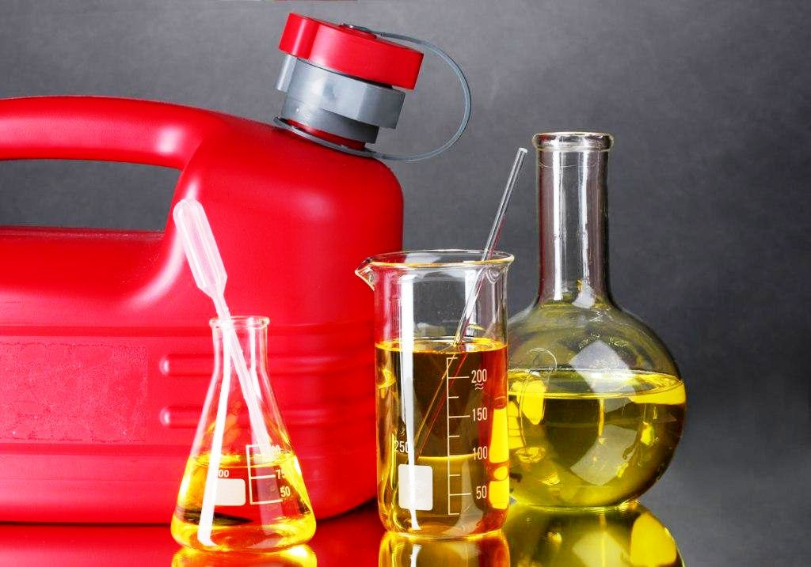
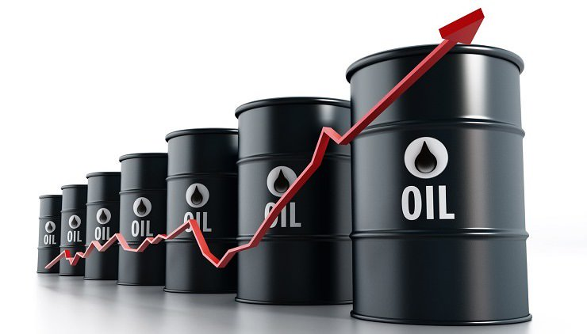

Slide 4
1 kg yonilg‘i batamom yonganda undan ajralib chiqadigan issiqlik miqdoriga solishtirma yonish issiqligi deyiladi.
$Q=qm$ $q=\frac{Q}{m}$
$\left[q\right]=\left[\frac{Q}{m}\right]=\frac{1 J}{1 kg}=1 \frac{J}{kg}$

Slide 5
 | Yoqilg‘i | Solishtirma yonish issiqligi, (MJ/kg) |  | Yoqilg‘i | Solishtirma yonish issiqligi, (MJ/kg)
1 | Benzin | 46 | 4 | Quruq o‘tin | 10
2 | Kerosin | 42 | 5 | Tabiiy gaz | 44
3 | Toshko‘mir | 29 | 6 | Spirt | 29

Slide 6
1-namunaviy masala 66-bet
Massasi 20 kg bo‘lgan toshko‘mir yonganda ajralib chiqaradigan issiqlikni olish uchun, qancha quruq o‘tinni yoqish kerak?

Slide 7
Berilgan:
$m_{1}=20kg$
$q_{1}=29\frac{MJ}{kg}=29∙{10}^{6}J/kg$
$q_{2}=10\frac{MJ}{kg}=10∙{10}^{6}J/kg$
$Q_{1}=Q_{2}$
Topish kerak: $m_{2}−?$
Formula:
$Q=qm$ dan
$Q_{1}=q_{1}m_{1}$ $Q_{2}=q_{2}m_{2}$
$Q_{1}=Q_{2}$ dan
$$q_{1}m_{1}=q_{2}m_{2}⇒m_{2}=\frac{m_{1}q_{1}}{q_{2}}$$
Yechish: $m_{2}=\frac{20 kg∙29∙{10}^{6} J/kg}{10∙{10}^{6} J/kg}=58 kg$
Javob: 58 kg quruq o‘tin yoqish kerak.

Slide 8
16-mashq 1-masala
Massasi qanday bo‘lgan spirt yonganda 5,8 MJ issiqlik ajralib chiqadi?
Spirtning solishtirma yonish issiqligi $2,9∙{10}^{7}J/kg$.

Slide 9
Berilgan:
$Q=5,8\frac{MJ}{kg}=5,8∙{10}^{6}\frac{J}{kg}$
$q=2,9∙{10}^{7}\frac{J}{kg}$
Topish kerak: $m−?$
Formula:
$Q=qm$
$m=\frac{Q}{q}$
Yechish: $m=\frac{5,8∙{10}^{6}\frac{J}{kg}}{2,9∙{10}^{7}\frac{J}{kg}}=0,2 kg=200 g$
Javob: 200 g spirt yonganda.

Slide 10
16-mashq 3-masala
Neksiya avtomobili har 100 km da o‘rtacha 10 $l$ benzin sarflasa, har bir kilometrda qancha issiqlik ajralib chiqadi?
Benzinning zichligi $700\frac{kg}{m^{3}}$.

Slide 11
Berilgan:
$S=100 km$
$V=10 l=0,01 m^{3}$
$∆S=1 km$
$ρ=700\frac{kg}{m^{3}}$
$$q=46\frac{MJ}{kg}=46∙{10}^{6}\frac{J}{kg}$$
Topish kerak: $∆Q−?$
Formula:
$m=ρV$
$Q=qm$
$∆Q=\frac{∆S}{S}∙Q$

Slide 12
Yechish:
$m=700\frac{kg}{m^{3}}∙0,01 m^{3}=7 kg$
$Q=7 kg∙46∙{10}^{6}\frac{J}{kg}=322∙{10}^{6}J$
$∆Q=\frac{1 km}{100 km}∙322∙{10}^{4}J=3,22∙{10}^{6} J$
Javob: $3,22∙{10}^{6} J$ issiqlik ajralib chiqadi.

Slide 13
Mustaqil bajarish uchun topshiriqlar.
1. Mavzuni o‘qib, mavzuga doir savollarga javob yozish. (66-bet)
2. 16-mashq 2-4-masalalarni yechish. (66-bet)

